Slide 1
2025 2D 게임 프로그래밍 프로젝트 1차 발표
2021184042
홍성호

Slide 2

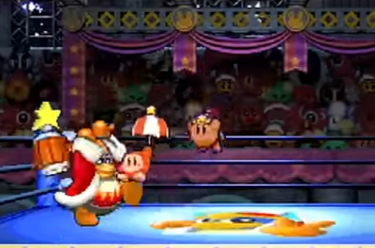
2D 횡 스크롤 액션 게임
별의 커비 모작
간단한 조작, 독특한 공격 방식, 자유로운 이동으로 스테이지 탐험
스테이지 탐험 후 최종 보스에게 도전하는 게임

Slide 3
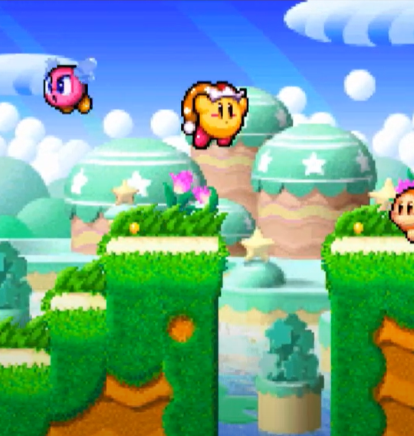
직관적인 조작
핵심 재미 요소 1
직관적인 조작방법으로 처음 체험하는 사람도 어려움 없이 플레이 가능.
방향키를 이용하여 좌우로 움직이며 X키로 점프를 하며스테이지를 탐험.

Slide 4
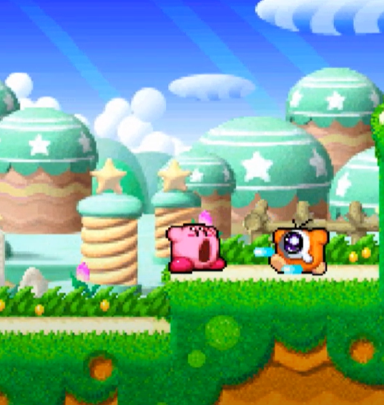
흡입과 발사
핵심 재미 요소 2
적을 흡입하여 별 모양 탄환으로 뱉어내서 적을 공격.
Z키를 길게 눌러서 전방의 적을 흡입.
흡입 후 Z키를 떼면 별 모양 탄환이 발사되어 다른 적을 공격.

Slide 5
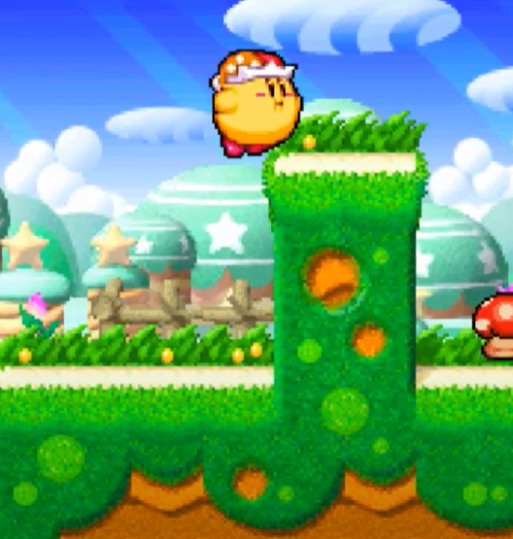
자유로운 비행
핵심 재미 요소 3
비행 기능을 통한 스테이지의 장애물을 통과.
X키를 길게 누르면 캐릭터가공기를 들이마셔 자유롭게 비행하며 이동 가능.

Slide 6
개발 일정
1주차 | 게임 제작에 필요한 리소스 수집
2주차 | 플레이어 기본 조작 구현 (좌우 이동, 점프)
3주차 | 플레이어 특수 동작 구현 (비행 기능)
4주차 | 공격 시스템 구현 (흡입 및 발사)
5주차 | 적 캐릭터 배치 및 기본 AI 구현 (좌우 왕복 이동)
6주차 | 플레이어 HP 및 피격 판정 구현
7주차 | 게임 클리어 조건 구현 (보스 클리어)
8주차 | 최종 디버깅
9주차 | 테스트 및 발표 준비

